Slide 1
Informe de Análisis del Negocio
Grupo de Trabajo del Programa Alimento Animal
Delegación Provincial de la Agricultura de Pinar del Río | MINAG

Slide 2
INFORME DE ANÁLISIS DEL NEGOCIO | RUP - UML
Resumen de la Entidad del Negocio
MINISTERIO DE LA AGRICULTURA (MINAG) ➔ DELEGACIÓN PROVINCIAL PINAR DEL RÍO ➔ PROGRAMA ALIMENTO ANIMAL ➔ GRUPO DE TRABAJO PROVINCIAL
1. FUNCIÓN PRINCIPAL
Estructura intersectorial encargada de coordinar, recepcionar, procesar, analizar y proyectar la información técnico-productiva para la planificación del balance alimentario ganadero de la provincia Pinar del Río hasta el año 2030.
2. BASE PRODUCTIVA (MAGNITUD)
Consolida los datos primarios dispersos provenientes de:
• 15 Empresas pecuarias y agrícolas
• 44 Unidades Empresariales de Base (UEB)
• 28 UBPC
• 3 CPA
• 264 CCS
• 2 981 Productores individuales
3. PRODUCTO ANALÍTICO
Los Especialistas transforman los partes primarios sueltos en:
• 5 Tablas Consolidadas de Balance
• Proyecciones técnicas al 2030
• Informe Provincial de Planificación con aval científico del CTA para organismos superiores.
Programa Alimento Animal | Delegación Provincial de la Agricultura - Pinar del Río (2020-2030)

Slide 3
INFORME DE ANÁLISIS DEL NEGOCIO | RUP - UML
Problemática de Gestión y Alcance del Negocio
PROBLEMÁTICA CENTRAL EN LA GESTIÓN DE INFORMACIÓN PRIMARIA
01. Gran Volumen de Datos
02. Formatos Desestructurados
03. Canales Heterogéneos
04. Momentos No Sincronizados
05. Dificultad para Consolidar
ALCANCE DEL NEGOCIO MODELADO (FRONTERA OPERATIVA)
El alcance del modelo comprende estrictamente las operaciones internas ejecutadas dentro del Grupo de Trabajo Provincial:
1. Recepción y Verificación Primaria (CUN-01..05): Recepción en gabinete e inspección de partes enviados por la base productiva.
2. Excepciones y Control (CUN-09 / CUN-10): Solicitud de rectificación a distancia o inspección técnica física con GPS en finca.
3. Procesamiento y Conformación (CUN-06 / CUN-07): Conversión a UGM, aplicación de matriz nutricional (50-30-10-7-3 %), normas kg/UGM/día, rendimientos tn/ha e importes CUP para estructurar las 5 Tablas Consolidadas.
4. Aval Científico y Defensa Oficial (CUN-06 / CUN-08): Dictamen de viabilidad por el CTA y presentación formal del informe ante Organismos Superiores.
Programa Alimento Animal | Delegación Provincial de la Agricultura - Pinar del Río (2020-2030)

Slide 4
INFORME DE ANÁLISIS DEL NEGOCIO | RUP - UML
Estructura Jerárquica del Negocio
JERARQUÍA ORGANIZACIONAL INTERNA
Ministerio de la Agricultura (MINAG)
└── Delegación Provincial de la Agricultura (Pinar del Río)
└── Programa Alimento Animal
└── Grupo de Trabajo Provincial (FRONTERA DEL SISTEMA)
├── Coordinador del Programa (Trabajador Interno)
└── Especialistas del Grupo (Trabajadores Internos)
INTERACCIÓN EXTERNA Y NOTA RUP
• Entidades Productivas (Actor Externo): Proveedores de partes primarios de datos.
• Organismos Superiores (Actor Externo): Destinatarios del informe final (CTA, Gobierno Provincial / CAP, GEDEL, MINAG).
Programa Alimento Animal | Delegación Provincial de la Agricultura - Pinar del Río (2020-2030)

Slide 5
INFORME DE ANÁLISIS DEL NEGOCIO | RUP - UML
Mapeo de Actores y Trabajadores del Negocio
ENTIDADES PRODUCTIVAS [ACTOR DEL NEGOCIO - EXTERNO]
• Rol: Actor iniciador. Entrega partes primarios de biomasa, siembras y recursos.
• Composición: 15 Empresas, 44 UEB, 28 UBPC, 3 CPA, 264 CCS y 2 981 Productores.
ORGANISMOS SUPERIORES [ACTOR DEL NEGOCIO - EXTERNO]
• Rol: Actor destinatario. Evalúa, avala científicamente y aprueba el informe provincial.
• Composición: Consejo Técnico Asesor (CTA), Gobierno Provincial / CAP, GEDEL y MINAG.
ESPECIALISTA DEL GRUPO [TRABAJADOR DEL NEGOCIO - INTERNO]
• Rol: Ejecutor técnico. Recepciona partes, verifica gabinete, ejecuta conversiones a UGM, tn/ha y CUP, y construye las 5 Tablas Consolidadas.
COORDINADOR DEL PROGRAMA [TRABAJADOR DEL NEGOCIO - INTERNO]
• Rol: Líder ejecutivo. Supervisa el trabajo técnico, integra el informe provincial, coordina despachos e invoca el aval del CTA para la defensa oficial.
Programa Alimento Animal | Delegación Provincial de la Agricultura - Pinar del Río (2020-2030)

Slide 6
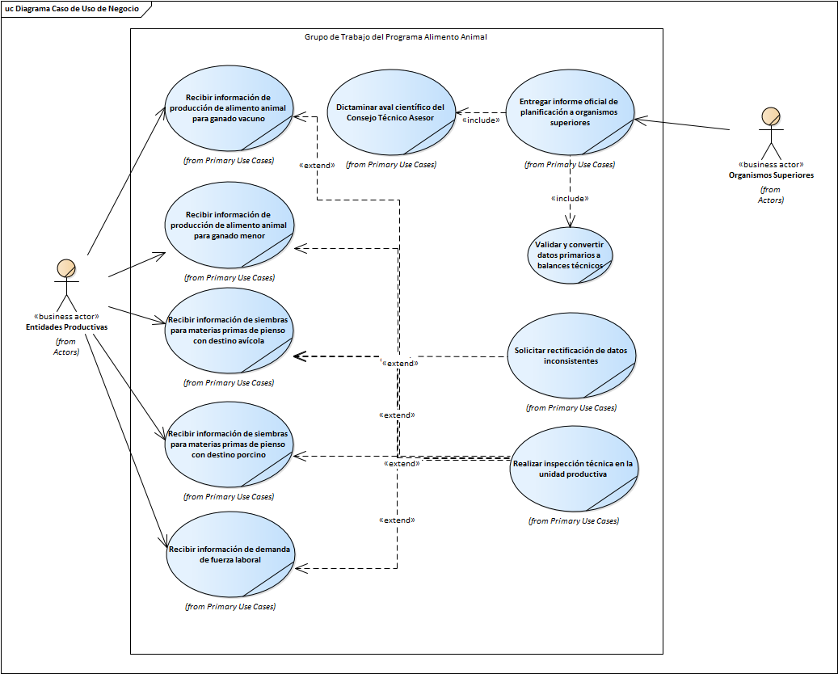
INFORME DE ANÁLISIS DEL NEGOCIO | RUP - UML
Modelo de Casos de Uso del Negocio (UML Refinado)
Programa Alimento Animal | Delegación Provincial de la Agricultura - Pinar del Río (2020-2030)

Slide 7
INFORME DE ANÁLISIS DEL NEGOCIO | RUP - UML
Resumen General de la Arquitectura de Casos de Uso (CUN-01 a CUN-10)
CUN | Nombre del Caso de Uso | Tipo | Resultado de Valor / Función
CUN-01 | Recibir e inspeccionar información de alimento para vacuno | Base | Parte vacuno verificado y registrado en gabinete
CUN-02 | Recibir e inspeccionar información de alimento para ganado menor | Base | Parte de ganado menor verificado y registrado
CUN-03 | Recibir e inspeccionar información de siembras para pienso porcino | Base | Parte porcino (yuca/boniato) verificado y registrado
CUN-04 | Recibir e inspeccionar información de siembras para pienso avícola | Base | Parte avícola (maíz/soya) verificado y registrado
CUN-05 | Recibir e inspeccionar información de demanda de fuerza laboral | Base | Solicitudes de fuerza laboral verificadas y registradas
CUN-06 | Entregar informe oficial e integrar las 5 tablas consolidadas | Base | Estructuración de Tablas 1 a 5, aval CTA y defensa oficial
CUN-07 | Validar y convertir datos primarios a balances técnicos | Incluido | Conversión a UGM, tn/ha, CUP para poblar las 5 tablas
CUN-08 | Dictaminar aval científico del Consejo Técnico Asesor (CTA) | Incluido | Dictamen oficial de validación científica y viabilidad
CUN-09 | Solicitar rectificación de datos inconsistentes | Extendido | Corrección documental a distancia en plazo de 48 horas
CUN-10 | Realizar inspección técnica en la unidad productiva | Extendido | Comprobación física con GPS y acta de ajuste en finca
Programa Alimento Animal | Delegación Provincial de la Agricultura - Pinar del Río (2020-2030)

Slide 8
INFORME DE ANÁLISIS DEL NEGOCIO | RUP - UML
Especificación de Alto Nivel: CUN-01
CUNegocio: | CUN-01
Nombre: | Recibir e inspeccionar información de producción de alimento animal para ganado vacuno
Actores / Trabajadores: | Entidades Productivas (Inicia) | Especialista (Trabajador Interno)
Propósito: | Recepcionar y verificar la completitud y legibilidad documental de los partes primarios de alimento bovino para asegurar su validez técnica antes de la etapa de consolidación.
Resumen: | El caso de uso inicia cuando las Entidades Productivas envían los partes primarios de alimento vacuno. El Especialista del Grupo de Trabajo inspecciona el documento en gabinete verificando cabezas por categoría, superficie por cultivo y rendimientos agrícolas. Si hay errores en la planilla, activa CUN-09; si existen dudas sobre las hectáreas físicas, activa CUN-10. Tras la validación, el parte queda registrado.
Casos de Uso Asociados: | CUN-09 (Extend), CUN-10 (Extend)
ACCIÓN DEL ACTOR | RESPUESTA DEL NEGOCIO
1. Envía el parte primario de alimento vacuno (cabezas, hectáreas y rendimientos) al Grupo de Trabajo. 4. Recibe la notificación de objeción documental o la solicitud de verificación física (si aplica). 7. Recibe la confirmación de registro y aceptación del parte primario. | 2. El Especialista recepciona el parte y realiza la inspección primaria en gabinete. 3. Comprueba legibilidad, coherencia interna y presencia de variables esenciales. 3.1 Si hay errores o datos borrosos en la planilla, se activa CUN-09 (Paso 4). 3.2 Si existen dudas sobre hectáreas reportadas en terreno, se activa CUN-10 (Paso 4). 5. Se aprueba la validez documental del parte primario. 6. Se registra el parte en el repositorio provincial de datos verificados.
Prioridad: | Principal
Mejoras: | Implementación de planillas digitales con validación sintáctica automática al momento de la recepción.
Curso Alternativo: | Error documental: Activa CUN-09 (Solicitar rectificación a distancia). Duda de campo: Activa CUN-10 (Realizar inspección técnica con GPS en finca).
Programa Alimento Animal | Delegación Provincial de la Agricultura - Pinar del Río (2020-2030)

Slide 9
INFORME DE ANÁLISIS DEL NEGOCIO | RUP - UML
Especificación de Alto Nivel: CUN-02
CUNegocio: | CUN-02
Nombre: | Recibir e inspeccionar información de producción de alimento animal para ganado menor
Actores / Trabajadores: | Entidades Productivas (Inicia) | Especialista (Trabajador Interno)
Propósito: | Recepcionar y convalidar los partes primarios de disponibilidad de biomasa y bancos de proteína para especies menores (ovino, caprino y cunícola).
Resumen: | Las Entidades Productivas entregan los partes de disponibilidad de forrajes y plantas proteicas. El Especialista inspecciona los documentos comprobando cabezas por especie, hectáreas y toneladas producidas. Ante inconsistencias en la planilla se extiende a CUN-09, y ante dudas en terreno a CUN-10. Tras la validación, el parte se incorpora al expediente digital.
Casos de Uso Asociados: | CUN-09 (Extend), CUN-10 (Extend)
ACCIÓN DEL ACTOR | RESPUESTA DEL NEGOCIO
1. Remite el parte primario de ganado menor con datos de cabezas, hectáreas de proteína y tonelaje. 4. Atiende la notificación de objeción o solicitud de inspección si se detectan anomalías. 7. Recibe confirmación de validación del parte primario. | 2. El Especialista recepciona el documento y revisa la presencia de todas las variables requeridas. 3. Verifica la consistencia lógica de las cifras de biomasa y masa menor. 3.1 Si la planilla presenta incoherencias o borrones, activa CUN-09 . 3.2 Si hay dudas sobre la existencia real de bancos de proteína, activa CUN-10 . 5. Otorga conformidad técnica documental al parte. 6. Asienta el parte verificado en el sistema provincial.
Prioridad: | Principal
Mejoras: | Módulo de captura municipal descentralizado para integrar datos de pequeños productores.
Curso Alternativo: | Flujos de extensión condicional a CUN-09 (rectificación a distancia) o CUN-10 (mediciones en finca).
Programa Alimento Animal | Delegación Provincial de la Agricultura - Pinar del Río (2020-2030)

Slide 10
INFORME DE ANÁLISIS DEL NEGOCIO | RUP - UML
Especificación de Alto Nivel: CUN-03
CUNegocio: | CUN-03
Nombre: | Recibir e inspeccionar información de siembras para materias primas de pienso con destino porcino
Actores / Trabajadores: | Entidades Productivas (Inicia) | Especialista (Trabajador Interno)
Propósito: | Validar la información primaria sobre siembras de yuca y boniato destinadas a plantas de yogurt y concentrados porcinos.
Resumen: | Las entidades agrícolas y porcinas entregan los partes de siembra y cosecha de viandas. El Especialista inspecciona los documentos verificando las hectáreas sembradas, rendimientos agrotécnicos estimados (tn/ha) y precios en CUP. Si la información es dudosa, se extiende a CUN-09 o CUN-10. Al convalidarse, el parte queda acreditado.
Casos de Uso Asociados: | CUN-09 (Extend), CUN-10 (Extend)
ACCIÓN DEL ACTOR | RESPUESTA DEL NEGOCIO
1. Entrega el parte primario con hectáreas de yuca/boniato, rendimientos agrícolas y valores en CUP. 4. Atiende la notificación de objeción si no cumple con los requisitos del contrato porcino. 7. Recibe la notificación de parte verificado. | 2. El Especialista recepciona el parte y comprueba la validez de contratos y superficies. 3. Evalúa la coherencia de los rendimientos declarados para viandas. 3.1 Si el parte presenta inconsistencias de cálculo o formato, activa CUN-09 . 3.2 Si las hectáreas no coinciden con la capacidad conocida, activa CUN-10 . 5. Registra el visto bueno documental del parte de materia prima porcina. 6. Archiva el parte en el repositorio provincial.
Prioridad: | Principal
Mejoras: | Uso de georreferenciación satelital para monitorear el estado vegetativo de las superficies sembradas.
Curso Alternativo: | Activación condicional de CUN-09 (rectificación) o CUN-10 (comprobación física/satelital).
Programa Alimento Animal | Delegación Provincial de la Agricultura - Pinar del Río (2020-2030)

Slide 11
INFORME DE ANÁLISIS DEL NEGOCIO | RUP - UML
Especificación de Alto Nivel: CUN-04
CUNegocio: | CUN-04
Nombre: | Recibir e inspeccionar información de siembras para materias primas de pienso con destino avícola
Actores / Trabajadores: | Entidades Productivas (Inicia) | Especialista (Trabajador Interno)
Propósito: | Recepcionar y verificar los partes primarios de producción de granos de maíz y soya para la fabricación territorial de pienso avícola.
Resumen: | Las entidades productoras de granos remiten sus partes de siembra. El Especialista verifica hectáreas físicas, rendimientos de grano seco (tn/ha) y costo/precio unitario en CUP. Se aplican las extensiones a CUN-09 y CUN-10 en caso de irregularidades. El parte verificado se registra oficialmente.
Casos de Uso Asociados: | CUN-09 (Extend), CUN-10 (Extend)
ACCIÓN DEL ACTOR | RESPUESTA DEL NEGOCIO
1. Envía el parte de siembra y cosecha de maíz y soya para avicultura. 4. Recibe la solicitud de subsanación de errores si se detectan desviaciones. 7. Recibe la notificación de registro exitoso. | 2. El Especialista recepciona el parte y revisa certificaciones de áreas y de sistemas de riego. 3. Verifica correspondencia entre toneladas producidas y rendimiento de grano seco. 3.1 Si hay errores matemáticos o planillas incompletas, activa CUN-09 . 3.2 Si existen dudas de campo sobre infraestructura de riego, activa CUN-10 . 5. Aprueba el parte primario avícola. 6. Incorpora los datos verificados al fondo documental.
Prioridad: | Principal
Mejoras: | Alertas automáticas ante desviaciones entre hectáreas contratadas y efectivamente sembradas.
Curso Alternativo: | Flujos de extensión condicional a CUN-09 (rectificación documental) o CUN-10 (inspección técnica).
Programa Alimento Animal | Delegación Provincial de la Agricultura - Pinar del Río (2020-2030)

Slide 12
INFORME DE ANÁLISIS DEL NEGOCIO | RUP - UML
Especificación de Alto Nivel: CUN-05
CUNegocio: | CUN-05
Nombre: | Recibir e inspeccionar información de demanda de fuerza laboral
Actores / Trabajadores: | Entidades Productivas (Inicia) | Especialista (Trabajador Interno)
Propósito: | Verificar las solicitudes de plazas laborales por nivel de calificación y comprobar su fundamentación agrotécnica respecto al crecimiento agrícola.
Resumen: | Las direcciones de recursos humanos envían las demandas de personal. El Especialista inspecciona las planillas comprobando plantilla base, plazas solicitadas (universitarios, técnicos, obreros calificados y agrícolas) y su correspondencia con el incremento de hectáreas. Si la solicitud carece de sustento, activa CUN-09.
Casos de Uso Asociados: | CUN-09 (Extend)
ACCIÓN DEL ACTOR | RESPUESTA DEL NEGOCIO
1. Remite la planilla de demanda de fuerza laboral desglosada por niveles educativos. 4. Recibe la objeción si las plazas solicitadas no concuerdan con la expansión física. 7. Recibe confirmación de convalidación de la solicitud laboral. | 2. El Especialista recepciona la planilla y revisa la justificación por incremento de áreas. 3. Contrasta las plazas solicitadas contra los parámetros normados del MINAG. 3.1 Si la solicitud está desproporcionada, activa CUN-09 . 5. Emite la aprobación técnica del expediente laboral. 6. Almacena la información verificada para la futura elaboración de la Tabla 5.
Prioridad: | Principal
Mejoras: | Registro digital de adiestrados para dar seguimiento a la incorporación real de graduados en fincas.
Curso Alternativo: | Extensión condicional a CUN-09 para exigir la reformulación de la demanda a la entidad.
Programa Alimento Animal | Delegación Provincial de la Agricultura - Pinar del Río (2020-2030)

Slide 13
INFORME DE ANÁLISIS DEL NEGOCIO | RUP - UML
Especificación de Alto Nivel: CUN-06
CUNegocio: | CUN-06
Nombre: | Entregar informe oficial de planificación e integrar las 5 tablas consolidadas
Actores / Trabajadores: | Organismos Superiores (Destinatario) | Especialista / Coordinador (Trabajadores Internos)
Propósito: | Elaborar e integrar las 5 tablas consolidadas del negocio a partir de los partes verificados, obtener el aval científico y entregar y defender el informe final ante autoridades.
Resumen: | El Especialista y Coordinador toman los partes primarios verificados. Invocan CUN-07 para ejecutar la conversión a UGM, matriz 50-30-10-7-3 %, normas kg/UGM/día, rendimientos e importes CUP, poblando las Tablas 1 a 5. Luego invocan CUN-08 para obtener el Aval Científico del CTA. El Coordinador realiza la defensa formal ante autoridades.
Casos de Uso Asociados: | CUN-07 (Include), CUN-08 (Include)
ACCIÓN DEL ACTOR | RESPUESTA DEL NEGOCIO
1. (Organismos Superiores) Solicitan o esperan la entrega del Informe Provincial de Planificación 2020-2030. 4. (CTA) Evalúa el informe y las 5 tablas consolidadas e emite el Dictamen de Aval Científico. 7. (Gobierno Provincial / CAP / MINAG) Reciben, evalúan y aprueban el Informe Provincial. | 2. El Especialista incluye CUN-07 para procesar partes verificados y poblar las celdas de Tablas 1 a 5. 3. El Coordinador integra el borrador del Informe Provincial e incluye CUN-08 convocando al CTA (Paso 4). 5. Tras recibir el dictamen favorable del CTA, el Coordinador finaliza el expediente oficial. 6. El Coordinador efectúa la presentación y defensa oficial ante las autoridades.
Prioridad: | Principal
Mejoras: | Repositorio ejecutivo en la nube con tableros de control interactivos para consulta directa.
Curso Alternativo: | Si el CTA o Gobierno emiten observaciones, se efectúan los ajustes agrotécnicos antes del archivo.
Programa Alimento Animal | Delegación Provincial de la Agricultura - Pinar del Río (2020-2030)

Slide 14
INFORME DE ANÁLISIS DEL NEGOCIO | RUP - UML
Especificación de Alto Nivel: CUN-07
CUNegocio: | CUN-07
Nombre: | Validar y convertir datos primarios a balances técnicos (kg/UGM y tn/CUP) [INCLUIDO]
Actores / Trabajadores: | Invocado internamente por CUN-06 | Especialista (Trabajador Interno)
Propósito: | Reutilizar el algoritmo estandarizado de cálculo y estandarización técnica para poblar las celdas de las 5 tablas consolidadas del informe.
Resumen: | Caso de uso técnico e incondicional incluido por CUN-06. El Especialista aplica la conversión a UGM (1 UGM = 500 kg), calcula disponibilidades en kg/UGM/día, aplica rendimientos agrotécnicos (tn/ha) y precios/costos en CUP para vacuno, ganado menor, porcino, avícola y fuerza laboral, garantizando la consistencia matemática.
Casos de Uso Asociados: | Invocado mediante <<include>> por CUN-06
ACCIÓN DEL ACTOR | RESPUESTA DEL NEGOCIO
1. CUN-06 transfiere el conjunto de partes primarios verificados para su estandarización y cálculo. | 2. Para rumiantes: Aplica conversión a UGM y calcula normas diarias en kg/UGM/día. 3. Para monogástricos: Excluye UGM y calcula volumen físico e importes financieros en CUP. 4. Para fuerza laboral: Aplica normas de plantilla por densidad de hectáreas e instalaciones. 5. Pobla y verifica las celdas de las Tablas 1 a 5 y devuelve las tablas estructuradas a CUN-06.
Prioridad: | Alta (Componente técnico reutilizable)
Mejoras: | Algoritmo automatizado de conversión instantánea al ingresar las planillas.
Curso Alternativo: | No posee (es un flujo estandarizado incondicional).
Programa Alimento Animal | Delegación Provincial de la Agricultura - Pinar del Río (2020-2030)

Slide 15
INFORME DE ANÁLISIS DEL NEGOCIO | RUP - UML
Especificación de Alto Nivel: CUN-08
CUNegocio: | CUN-08
Nombre: | Dictaminar aval científico del Consejo Técnico Asesor (CTA) [INCLUIDO]
Actores / Trabajadores: | Organismos Superiores / CTA (Participa) | Invocado por CUN-06
Propósito: | Emitir la validación y dictamen científico sobre la viabilidad biológica, agrotécnica y ambiental del Informe Provincial y sus 5 tablas.
Resumen: | Caso de uso incondicional incluido en CUN-06. El Coordinador convoca a la comisión de expertos del CTA. El grupo analiza las proyecciones nutricionales y el balance territorial de agua y suelo, emitiendo el acta y dictamen oficial de aprobación.
Casos de Uso Asociados: | Invocado mediante <<include>> por CUN-06
ACCIÓN DEL ACTOR | RESPUESTA DEL NEGOCIO
1. (CTA) Recepciona el borrador del Informe Provincial y las 5 tablas consolidadas. 3. (CTA) Evalúa la sostenibilidad biológica y agrotécnica en sesión oficial. 5. (CTA) Firma y entrega el Dictamen Oficial de Aval Científico. | 2. El Coordinador presenta la fundamentación técnica ante la comisión de expertos del CTA. 4. El Grupo de Trabajo toma nota de las observaciones o requerimientos específicos del CTA. 6. El Coordinador incorpora el dictamen firmado al expediente final de CUN-06.
Prioridad: | Alta
Mejoras: | Emisión de certificados digitales de validación científica con firma electrónica.
Curso Alternativo: | Si el CTA requiere fundamentación adicional, el Coordinador presenta los desgloses agrotécnicos solicitados.
Programa Alimento Animal | Delegación Provincial de la Agricultura - Pinar del Río (2020-2030)

Slide 16
INFORME DE ANÁLISIS DEL NEGOCIO | RUP - UML
Especificación de Alto Nivel: CUN-09
CUNegocio: | CUN-09
Nombre: | Solicitar rectificación de datos inconsistentes [EXTENDIDO]
Actores / Trabajadores: | Entidades Productivas (Participa) | Especialista (Trabajador Interno)
Propósito: | Subsanar a distancia errores de cálculo, datos borrosos u omisiones en las planillas primarias enviadas por las cooperativas o empresas.
Resumen: | Caso de uso condicional que extiende a CUN-01..05 cuando el Especialista detecta errores de gabinete. Se emite una notificación de objeción y la Entidad Productiva dispone de un plazo máximo de 48 horas para corregir y reenviar la planilla primaria.
Casos de Uso Asociados: | Extiende mediante <<extend>> a CUN-01, CUN-02, CUN-03, CUN-04 y CUN-05
ACCIÓN DEL ACTOR | RESPUESTA DEL NEGOCIO
1. (Entidad Productiva) Recibe la notificación de objeción con el detalle de la inconsistencia documental. 3. (Entidad Productiva) Revisa registros de campo, corrige la planilla y reenvía en máximo 48 horas. | 2. El Especialista congela temporalmente el registro del parte objetado. 4. El Especialista recepciona la planilla rectificada, verifica la subsanación del error y aprueba el parte.
Prioridad: | Media (Manejo de excepciones documentales)
Mejoras: | Sistema de mensajería instantánea y alertas automáticas al responsable de la entidad.
Curso Alternativo: | Si la entidad no responde en 48 horas, se paraliza el trámite de asignación de recursos.
Programa Alimento Animal | Delegación Provincial de la Agricultura - Pinar del Río (2020-2030)

Slide 17
INFORME DE ANÁLISIS DEL NEGOCIO | RUP - UML
Especificación de Alto Nivel: CUN-10
CUNegocio: | CUN-10
Nombre: | Realizar inspección técnica en la unidad productiva [EXTENDIDO]
Actores / Trabajadores: | Entidades Productivas / Productores (Participa) | Especialista (Trabajador Interno)
Propósito: | Comprobar sobre el terreno la existencia física real de las hectáreas declaradas y ajustar los datos de oficio mediante un acta de campo.
Resumen: | Caso de uso condicional que extiende a CUN-01..05 cuando existen dudas fundadas sobre la realidad de las áreas reportadas en finca. El Especialista se traslada al terreno, realiza la medición con GPS y levanta un acta de inspección firmada junto al productor.
Casos de Uso Asociados: | Extiende mediante <<extend>> a CUN-01, CUN-02, CUN-03, CUN-04 y CUN-05
ACCIÓN DEL ACTOR | RESPUESTA DEL NEGOCIO
1. (Productor) Acompaña al Especialista durante el recorrido por parcelas y fincas. 4. (Productor) Firma el Acta de Inspección en Campo aceptando el deslinde y ajuste de áreas. | 2. El Especialista se traslada a la unidad productiva con instrumental de medición y GPS móvil. 3. Efectúa la delimitación y medición agrotécnica de las hectáreas reales. 5. El Especialista ajusta de oficio las cifras de superficie en el parte primario según el acta.
Prioridad: | Media (Manejo de excepciones de campo)
Mejoras: | Uso de receptores GPS móviles de alta precisión para el deslinde instantáneo de parcelas.
Curso Alternativo: | Si el productor se niega a firmar el acta, se deja constancia de oficio y notifica a la inspección estatal.
Programa Alimento Animal | Delegación Provincial de la Agricultura - Pinar del Río (2020-2030)

Slide 18
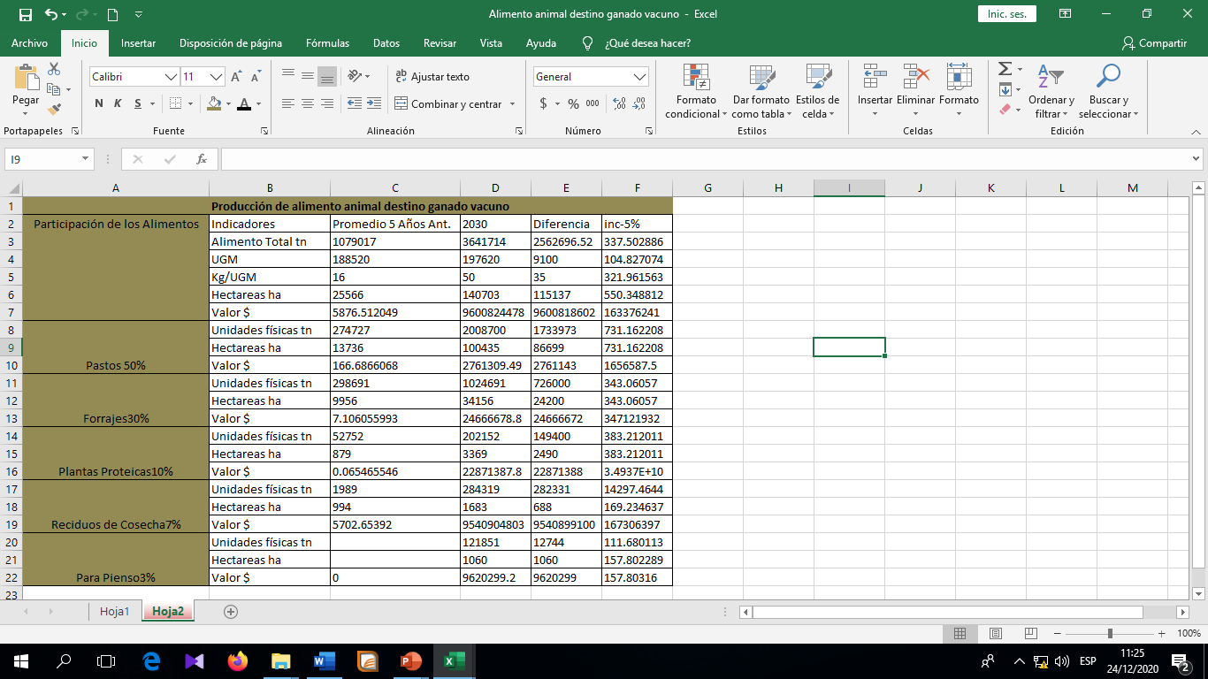
PRODUCTOS DEL NEGOCIO
Las 5 Tablas Consolidadas como Resultado Analítico Final
Programa Alimento Animal | Delegación Provincial MINAG Pinar del Río — RUP / UML

Slide 19
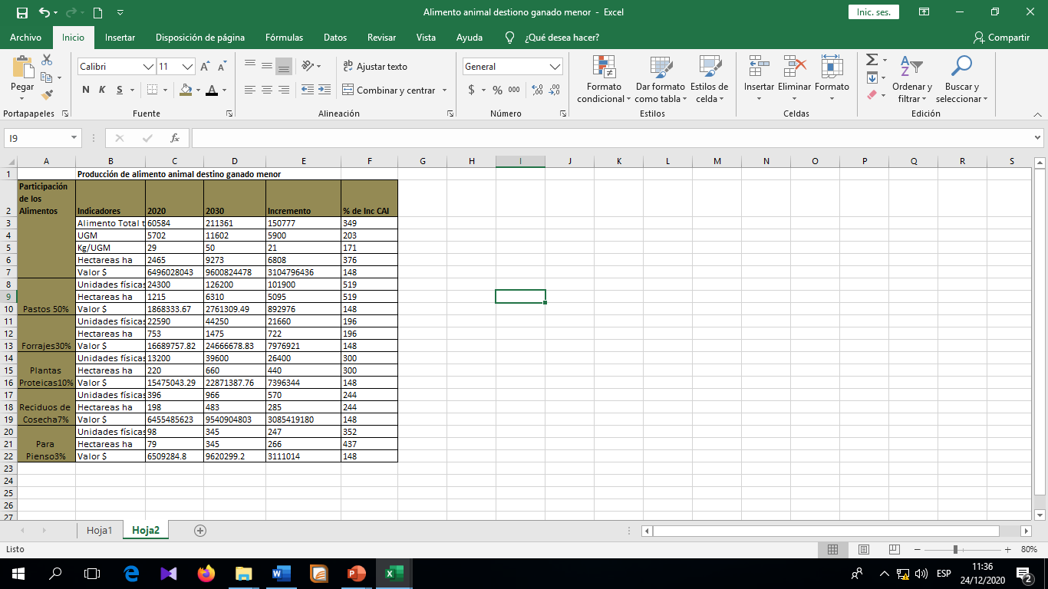
PRODUCTOS DEL NEGOCIO
Las 5 Tablas Consolidadas como Resultado Analítico Final
Programa Alimento Animal | Delegación Provincial MINAG Pinar del Río — RUP / UML

Slide 20
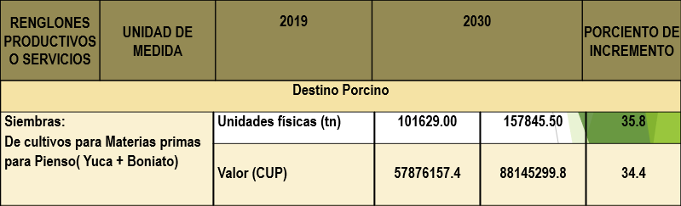
PRODUCTOS DEL NEGOCIO
Las 5 Tablas Consolidadas como Resultado Analítico Final
Programa Alimento Animal | Delegación Provincial MINAG Pinar del Río — RUP / UML

Slide 21
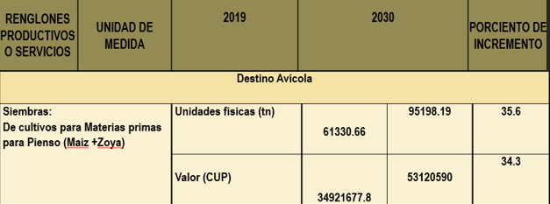
PRODUCTOS DEL NEGOCIO
Las 5 Tablas Consolidadas como Resultado Analítico Final
Programa Alimento Animal | Delegación Provincial MINAG Pinar del Río — RUP / UML

Slide 22
PRODUCTOS DEL NEGOCIO
Las 5 Tablas Consolidadas como Resultado Analítico Final
RENGLONES PRODUCTIVOS O SERVICIOS | 2019 | 2030 | PORCIENTO DE INCREMENTO
Nivel Universitario | 483 | 748 | 35.4
Especificar las especialidades en cada año | Ing. Agrónomo, Medicina Veterinaria y Zootecnia, Contadores y Economistas | Ing. Informático, Ing. Agrónomo, Medicina Veterinaria y Zootecnia
Técnico medio Especificar las especialidades en cada año | 792 | 854 | 7.2
 | Tm Agronomía y Zootecnia y Veterinaria | Tm Zootecnia y Veterinaria
Obreros | 4113 | 6737 | 163.7
Programa Alimento Animal | Delegación Provincial MINAG Pinar del Río — RUP / UML

Slide 23
INFORME DE ANÁLISIS DEL NEGOCIO | RUP - UML
Flujo Natural de Operaciones del Negocio
1. ENTIDADES PRODUCTIVAS
Envían partes primarios de datos sueltos de campo
2. RECEPCIÓN E INSPECCIÓN (CUN-01..05)
Especialista verifica gabinete. Si hay error documental -> CUN-09; si hay duda en finca -> CUN-10
3. PARTES VERIFICADOS
Expediente con partes convalidados y registrados
4. INTEGRACIÓN Y CÁLCULO (CUN-06 / CUN-07)
Especialista aplica algoritmo técnico (UGM, tn/ha, CUP) y puebla las Tablas 1 a 5
5. AVAL CIENTÍFICO (CUN-06 / CUN-08)
El Coordinador somete las tablas e informe al CTA para dictamen técnico-científico
6. DEFENSA OFICIAL (CUN-06)
Presentación y defensa del Informe Provincial ante Organismos Superiores (GEDEL, MINAG, CAP/Gobierno)
Programa Alimento Animal | Delegación Provincial de la Agricultura - Pinar del Río (2020-2030)

